Slide 1
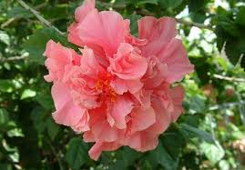

শুভেচ্ছা সকলকে

Slide 2
পরিচিতি
সোনালী মন্ডল(সহকারি শিক্ষক)
ব্যবসায় শিক্ষা শাখা
পিঠাভোগ,ডি,জি,সি মাঃ বিদ্যালয়
রূপসা,খুলনা।
শ্রেণিঃ৬ষ্ঠ
বিষয়ঃবাংলা ২য় পত্র
আজকের পাঠঃবিরাম চিহ্ন

Slide 3
এই পাঠশেষে শিক্ষার্থীরা______________
১।বিরামচিহ্ন কাকে বলে তা বলতে পারবে।
২।বিরামচিহ্নের পরিচয় তুলে ধরতে পারবে।
৩।বিরামচিহ্নের ব্যবহারবিধি উদাহরণ বলতে পারবে।

Slide 4
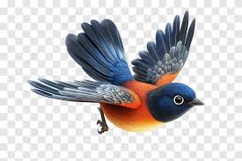
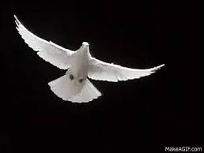
আজকের পাঠ
বিরাম চিহ্ন

Slide 5
বিরামচিহ্ন কাকে বলে? উদাহরণ দাও।
বিরাম মানে বিশ্রাম আর বিরতি মানে থামা। এককথায় বিরামচিহ্ন বলতে বিরতি নির্দেশক বোঝায়। সুতরাং বাক্যের অর্থ সুস্পষ্টভাবে বোঝাবার জন্য বাক্যের মধ্যে বা বাক্যের শেষে বিরতি দিতে হয় এবং লেখার সময় বাক্যের মধ্যে তা দেখানোর জন্য যেসব সাংকেতিক চিহ্ন ব্যবহার করা হয়,তাকে বিরামচিহ্ন বা যতিচিহ্ন বা ছেদচিহ্ন বলে। যেমনঃগাড়ি ওখানে থামিওনা,থামালে ক্ষতি হবে।

Slide 6
বিরামচিহ্নের পরিচয়
ক্রমিক নং | বিরামচিহ্নের নাম | আকৃতি | বিরতিকাল
১। | কমা | , | ১(এক) বলতে যে সময় লাগে
২। | সেমিকোলন | ; | ১(এক) বলার দ্বিগুণ সময়
৩। | দাঁড়ি বা পূর্ণচ্ছেদ | । | এক সেকেন্ড
৪। | জিজ্ঞাসাচিহ্ন বা প্রশ্নচিহ্ন | ? | ঐ
৫। | বিস্ময়চিহ্ন | ! | ঐ
৬। | কোলন | ঃ | ঐ
৭। | ড্যাস | _ | ঐ
৮। | হাইফেন | _ | থামার প্রয়োজন নেই
৯। | লোপচিহ্ন বা ইলেক | ‘ | ঐ

Slide 7
বিরামচিহ্নের ব্যবহারঃ
কমা----
সামান্য বিরতি নির্দেশ করে, শব্দ বর্গ ও অধীন বাক্যকে আলাদা করতে,সম্বোধন পদের পরে ,সর্বনাম পদ ব্যবহারে,মাসের তারিখ লিখতে কমা ব্যবহার করা হয়।যেমনঃসুখ চাও, সুখ পাবে পরিশ্রমে। নিপা, এদিকে তাকাও।

Slide 8
সেমিকোলনঃ
স্বাধীন অথচ ঘনিষ্ট ভাবে সম্পর্কিত একাধিক বাক্যকে এক বাক্যে পরিনত করার কাজে অথবা একই ধরনের বর্গকে পাশাপাশি সাজাতে সেমিকোলন ব্যবহত হয়। যেমনঃসোহাগ ক্রিকেট পছন্দ করে; আমি ফুটবল পছন্দ করি।
দাঁড়িঃ
বাক্যরে সমাপ্তি বা পূর্ণ-বিরতি বোঝাতে বাক্যের শেষে দাঁড়ি বা পূর্ণচ্ছেদ ব্যবহার হয়।যেমনঃ দেশপ্রেম একটি বড় গুণ।

Slide 9
প্রশ্নচিহ্ন বা জিজ্ঞাসাচিহ্ন----
প্রশ্ন বা জিজ্ঞাসা বোঝাতে প্রশ্ন বা জিজ্ঞাসাচিহ্ন ব্যবহার করা হয়। যেমনঃ তোমার নাম কী ?
বিস্ময়চিহ্ন-----
হৃদয়াবেগ, বিস্ময়,ভীতি বা আনন্দ প্রকাশ করতে বিস্ময়চিহ্ন ব্যবহার করা হয়।যেমনঃ আহা! কী চমৎকার দৃশ্য।
কোলন----
একটি পূর্ণ বাক্যের পরে অন্য একটি বাক্যের অবতারনণা করতে হলে কোলন ব্যবহার করা হয়।যেমনঃবাংলাদেশে সমুদ্রবন্দরদুটি; চট্টগ্রাম ও মোংলা।

Slide 10
মূল্যায়নঃ
১।দাঁড়ি চিহ্নের জন্য কত সময় থামতে হয়?
২।সম্বোধন পদের পরে কী বসে?
৩।বিরামচিহ্ন কাকে বলে?
৪।কমা অপেক্ষা বেশি বিরতির প্রয়োজন হলে কোন চিহ্ন বসে?

Slide 11
বাড়ির কাজ
যে শব্দকে ভালোবাসে খুব শব্দকে আদর করে যে খুব সুখ পায় সেই হতে পারে কবি কবিরে গোলাপের মতো সুন্দর সুন্দর কথা বলেন চাঁদের মতো স্বপ্ন দেখেন
বিরামচিহ্নের প্রয়োগ দেখাও।

Slide 12
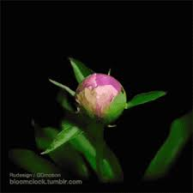
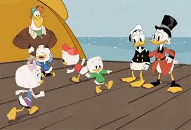
ধন্যবাদ

